Slide 1
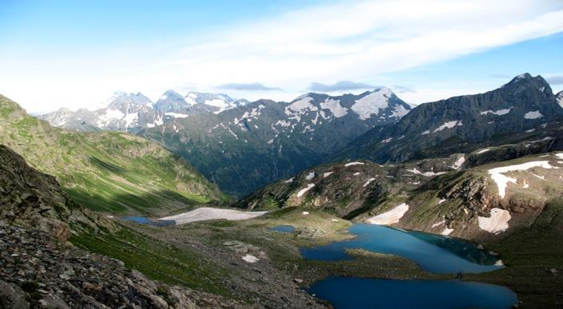
Народы Северного Кавказа

Slide 2
Цель презентации:
Пополнение знаний о народах Северного Кавказа, проживающих на территории Российской Федерации

Slide 3
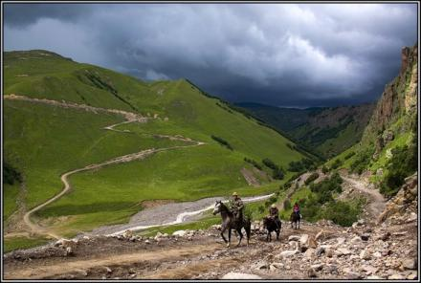
Хотя, я судьбой на заре моих дней,
О, южные горы, отторгнут от вас,
Чтоб вечно их помнить, там надо быть раз:
Как сладкую песню отчизны моей,
Люблю я Кавказ.
М.Ю. Лермонтов

Slide 4
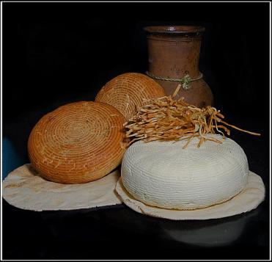
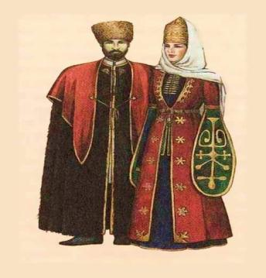
Адыги
АДЫГИ - этническая общность, включающая адыгейцев, кабардинцев, черкесов. Численность в России 559,7 тыс. чел.: адыгейцы - 122,9 тыс. чел., кабардинцы - 386,1 тыс. чел., черкесы - 50,8 тыс.
Адыгейский сыр
Народный костюм адыгов

Slide 5
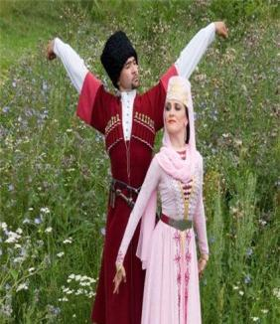
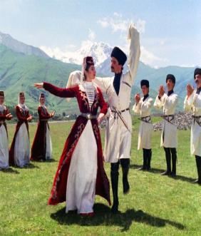
Ингуши
Ингуши́ — вайнахский народ на Северном Кавказе. Говорят на ингушском языке нахской группы северокавказской семьи, письменность на основе кириллицы.
Народный костюм ингушей
Лезгинка

Slide 6
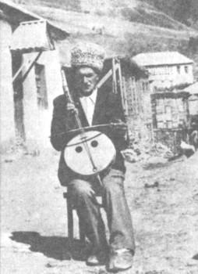
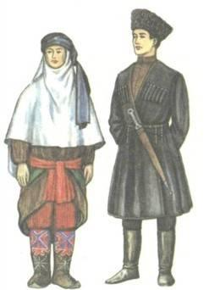
Аварцы
Ава́рцы — самый многочисленный народ современного Дагестана
Национальный инструмент - чагана Народный костюм

Slide 7

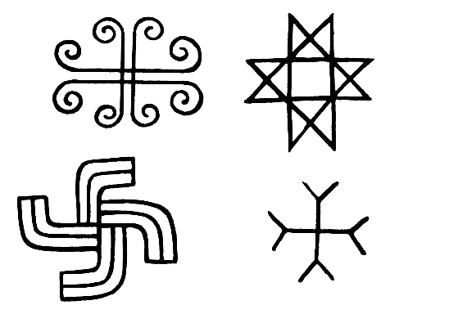
Герб аварских ханов (по грузинскому историку и путешественнику Вахушти Багратиони, XVIII век)
Свастика и кресты мальтийского типа из Аварии.

Slide 8
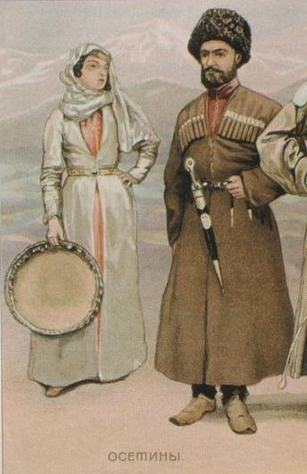
Осетины
Осети́ны — народ, живущий на Кавказе, потомки алан, основное население Осетии. Осетинский язык принадлежит к иранской группе индоевропейской семьи языков; осетины в основном двуязычны.
Большинство верующих осетин считаются православными, принявшими христианство из Византии в период с IV-IX вв.Часть осетин исповедуют ислам суннитского толка, воспринятый в XVII—XVIII веках от кабардинцев. Но значительная часть осетин фактически являются приверженцами традиционных осетинских верований, которые имеют дохристианские корни.
Основными блюдами осетинской кухни являются осетинские пироги. Из напитков можно выделить пиво. Как и на всем Кавказе осетины любят шашлык.

Slide 9
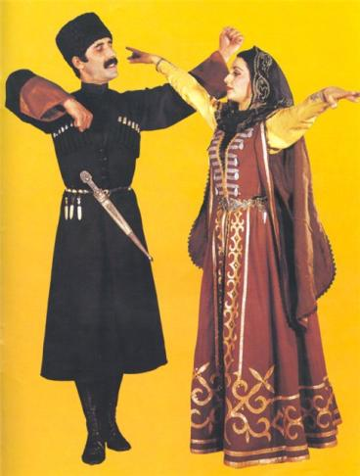
Чеченцы
Чече́нцы — северокавказский народ, проживающий на Северном Кавказе, основное население Чечни.
Чеченский язык относится к нахской ветви нахско-дагестанских языков, включаемой в гипотетическую синокавказскую макросемью.
Большинство чеченцев принадлежат к шафиитскому мазхабу суннизма. Суфийский ислам среди чеченцев представлен двумя тарикатами.
Кроме религии для чеченцев огромное значение имеет этический кодекс чести «Къонахалла». По убеждению самих чеченцев, «Къонахалла» — это универсальный кодекс поведения для любого мужчины, независимо от того мусульманин он или нет. Практически в нём отражены все нравственные нормы, которыми обладает верующий человек и достойные сын своего народа.
Народный костюм

Slide 10
Вывод:
Северный Кавказ — это неотъемлемая часть России, народы которого имеют свою богатую историю, традиции, верования, языки и гордятся своим народным достоянием.

